Slide 1

Chromebook &
Chromebook Plus
シンプル、セキュア、そしてパワフルな次世代の選択肢

Slide 2

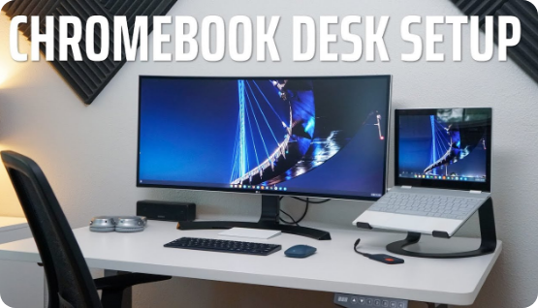
Chromebookとは？
GoogleのChromeOSを搭載した、新しいタイプのコンピューターです。
スピード： 数秒で起動し、常にサクサク動作。
セキュリティ： 組み込みのウイルス対策で常に安心。
シンプル： 自動更新で管理の手間をゼロに。

Slide 3
Chromebook Plusの登場
さらに高いパフォーマンスとインテリジェントな機能を凝縮

Slide 4
ハードウェア要件の比較
スペック | 従来のChromebook | Chromebook Plus
CPU | 多様（エントリー〜） | Intel Core i3 12世代以降 / Ryzen 3 5000以降
メモリ (RAM) | 4GB〜 | 8GB以上
ストレージ | 32GB〜 | 128GB以上
ディスプレイ | 多様 | 1080p フルHD IPSパネル以上
Webカメラ | 720pなど | 1080p以上（ノイズリダクション付）

Slide 5

圧倒的なパフォーマンス向上
※従来のトップセラー製品との比較に基づきます。

Slide 6


AIの力で、もっとスマートに
Geminiと高度な編集機能
Googleの最新AI「Gemini」が内蔵され、ライティングのアシストや情報の整理をサポートします。
•
消しゴムマジック： 不要なものを写真から一瞬で消去。
•
ぼかし： AIが背景を自然にぼかし、被写体を強調。
•
AI背景： ビデオ会議の背景をAIで生成。

Slide 7

クリアなビデオ会議
Chromebook Plusなら、どこにいても最高の印象を与えられます。
1080pカメラとAI機能により、照明の補正や周囲のノイズキャンセルをOSレベルで実現。どんなプラットフォーム（Google Meet, Zoom, Teams）でも快適に。

Slide 8






オフラインでも止まらない生産性
ファイル同期
即座に再開
ロングライフ
Google ドライブのファイルを自動で同期。インターネットがなくても閲覧・編集が可能。
開いていた作業を瞬時に復元。場所を選ばずすぐに仕事に取り組めます。
長時間のバッテリー駆動で、電源の心配をせずに集中し続けられます。

Slide 9

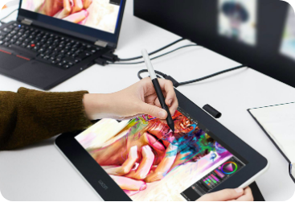

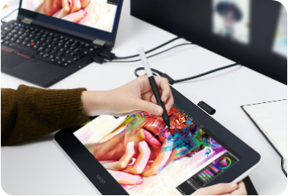

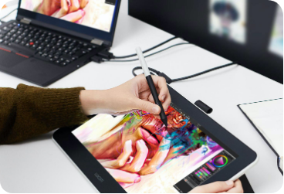
クリエイティブな表現を可能に
LumaFusion: 本格的な動画編集をサクサクとこなします。
Photoshop: ウェブ版Photoshopでどこでもデザイン。
Spark: インパクトのあるコンテンツを素早く作成。

Slide 10


あなたに最適な一台は？
Chromebook
Chromebook Plus
•
Webブラウジングが中心の方
•
仕事でマルチタスクを行うビジネスマン
•
動画視聴やSNSを主に楽しむ方
•
動画編集やデザインに挑戦したい方
•
学習用の最初の一台を探している方
•
ビデオ会議の頻度が高い方
•
予算を抑えたい学生の方
•
AI機能を日常的に活用したい方

Slide 11
ビジネスを加速させる力
94%
将来を見据えた投資
Chromebook Plusは、単なるスペック向上ではありません。変化するワークスタイルに適応し、チームのポテンシャルを最大限に引き出すためのプラットフォームです。
IT管理者による満足度
「より速く、より賢く、より安全に」

Slide 12
ご質問はありますか？
ご清聴ありがとうございました。

Slide 13




Image Sources
https://i.ytimg.com/vi/PgCm6pJ-_jM/maxresdefault.jpg
Source: www.youtube.com
https://essio.stariidata.com/roboneo/0rg14dqkfvo7bv6l.jpg?imageView2/2/q/60/format/webp/ignore-error/1/w/1120
Source: www.roboneo.com
https://img.freepik.com/free-photo/enthusiastic-senior-woman-talking-with-family-online-using-laptop-webcam-video-conference-sitting-kitchen-videocall-with-daughter-niece-grandma-using-modern-internet-techonolgy_482257-10763.jpg?semt=ais_hybrid&w=740&q=80
Source: www.freepik.com
https://blog.bestbuy.ca/wp-content/uploads/2016/08/Wacom-One.jpeg
Source: blog.bestbuy.ca

